Slide 1
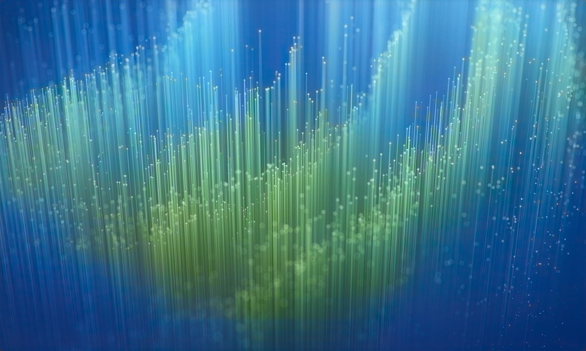
Optická Vlákna
Štěpán Helbich
I11

Slide 2
Obsah
Základní informace k optickým vláknům 3-8 snímek
Jejich princip a použití 9-12 snímek
Svařování a konektorování 13-15 snímek

Slide 3
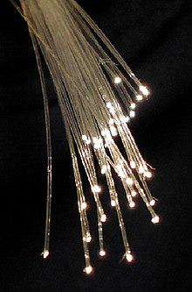
Optické vlákno
Plastové nebo skleněné
Přenos signálu pomocí světla
Využití v telekomunikacích
Obr . 1

Slide 4

Optické vlákno
Používají se místo kovových vodičů
Přenášejí signály s menší ztrátou
Vlákna jsou imunní vůči elektromagnetickému rušení

Slide 5
Optické vlákno
Používají se také pro osvětlení
Také k přenosu obrazů
Speciálně konstruovaná vlákna se používají pro řadu dalších aplikací

Slide 6
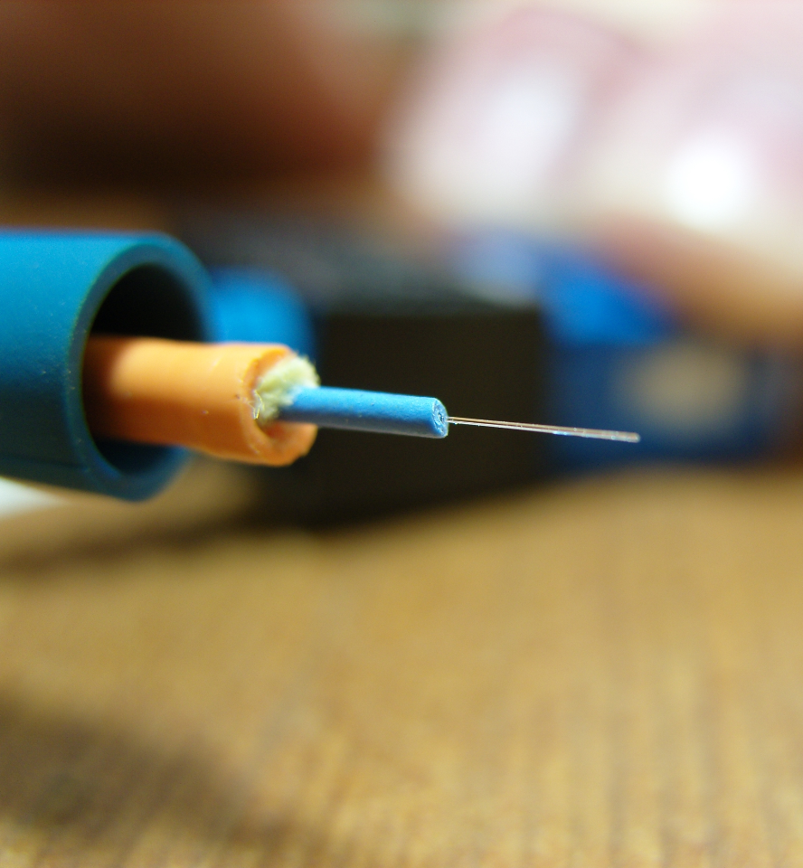
Typy optických vláken
Mnohavidové vlákno
Požívá se na krátkou vzdálenost
Rychlost 10MBit/s - 10GBit/s na 600m
Obr . 2

Slide 7
Typy optických vláken
2.Jednovidové vlákno
Pro přenos na větší vzdálenost
A pro vysoko rychlostní přenos

Slide 8
Typy optických vláken
3. Vlákna pro speciální ůčely

Slide 9
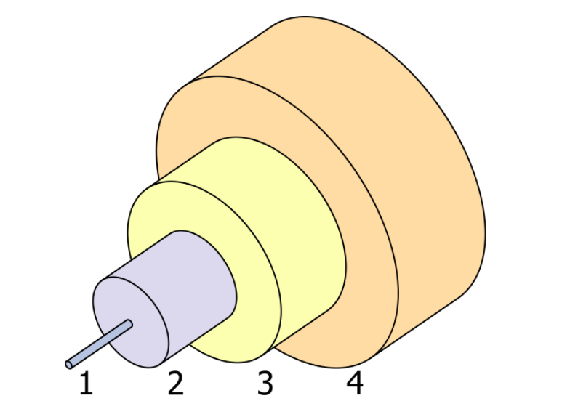
Princip a použití
Optické vlákno je válečkový dielektrický vlnovod
S využitím totálního odrazu a indexem lomu
Stavba:
Jádro
Plášť
Ochrana
Obr. 3

Slide 10
Princip a použití
Totální odraz :
Světlo se pohybuje v těžko proniknutelném prostředí
a dopadá na rozhraní pod šikmým úhlem = kompletní odraz
Využití k udržení světla v jádru

Slide 11
Princip a použití
Index lomu
Vyjadřuje změnu rychlosti světla
Čím větší index lomu = menší rychlost světla

Slide 12
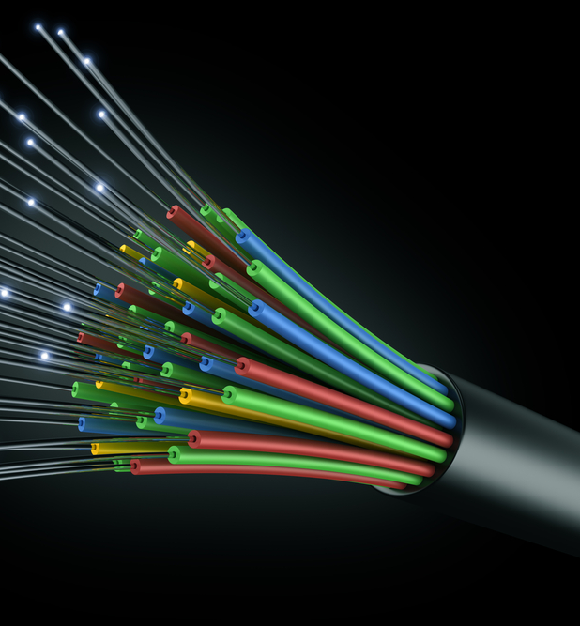
Princip a použití
Použití:
Stavba telekomunikačních sítí
Mohou být svázána do svazků
Na dlouhé vzdálenosti
Obr. 4

Slide 13
Svařování a konektorování
Pevné spoje :
Tavné svařování
Mechanické spojování
Rozebíratelné spoje:
Mechanické spojování

Slide 14
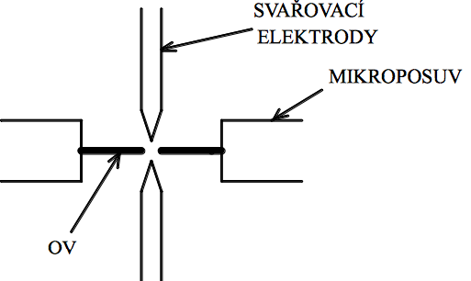
Svařování a konektorování
Tavné svařování
Nejkvalitnější spoj
Nejjednodušší
Svařování elektrickým obloukem
Obr.
Obr. 5

Slide 15

Svařování a konektorování
Mechanické spoje (konektorování)
Předpokládá se opakované rozpojování a spojování
Př: Čočkový systém
Obr. 6

Slide 16
Zdroje
Obr.1
Obr.2
Obr.3
Obr.4
Obr.5
Obr.6
https://cs.wikipedia.org/wiki/Optick%C3%A9_vl%C3%A1kno
https://publi.cz/books/185/09.html

Slide 17
Konec
Odkaz na Github :
Stepikkk93/Prezentace-Helbich (github.com)

